Slide 1
Human Cord Blood Derived
Lymphatic Endothelial Progenitor Cells are
Functionally Impaired in Pre-eclampsia
Han-Oll PI, BS, Yun Ji Jung MD, Hwa Jin Lee, MS, Yejin Park MD,
Ja-Young Kwon MD, Yong-Sun Maeng PhD
Department of Obstetrics and Gynecology, Institute of Women’s Life Medical Science,
Placenta-derived stem cell genomic research lab
Yonsei University College of Medicine, Seoul, Korea
Notes:
1 안녕하세요. 연세대학교 산부인과학교실 연구원 피한올입니다. 제가 발표할 주제는 Lymphatic endothelial progenitor cells are functionally impaired in pre-eclampsia입니다.

Slide 2


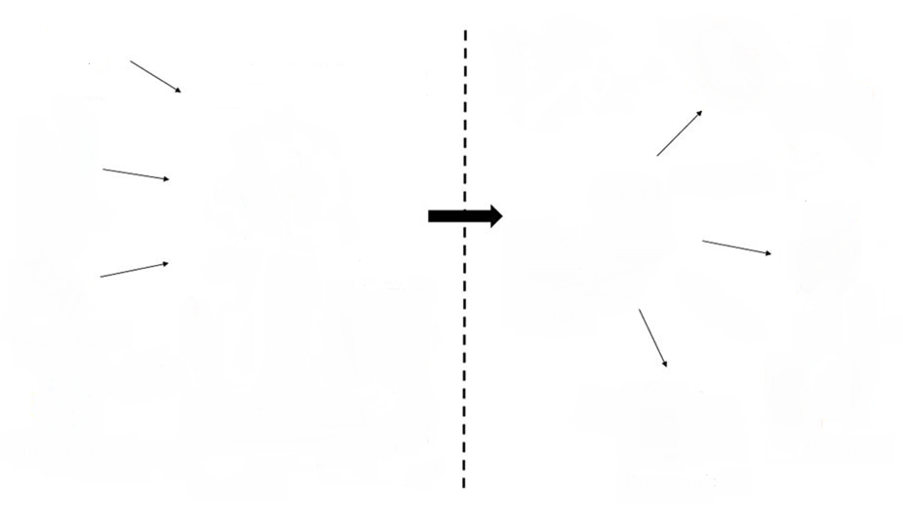
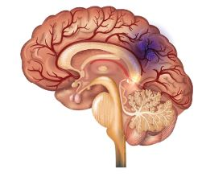





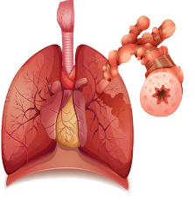
Preeclamsia and long-term health ourcomes of the offspring
Vascular disease
Stroke
Edema
Cardiovascular disease
Proteinuria
Atopy
Allergic disease
Obesity
DM
Hypertension
Bad
in utero condition
Asthma
Notes:
2 preeclampsia는 전신성 혈관병증 및 다발성 장기 기능 부전과 관련된 임신성 고혈압 질환입니다. pe가 자궁 내 endothelial progenitor cell
기능이 감소하여 태아세포에 변형에 기여해 pe에서 출생한 태아가 심혈관 질환 및 대사성 질환에 높게 이환됨이 알려져 있습니다.

Slide 3
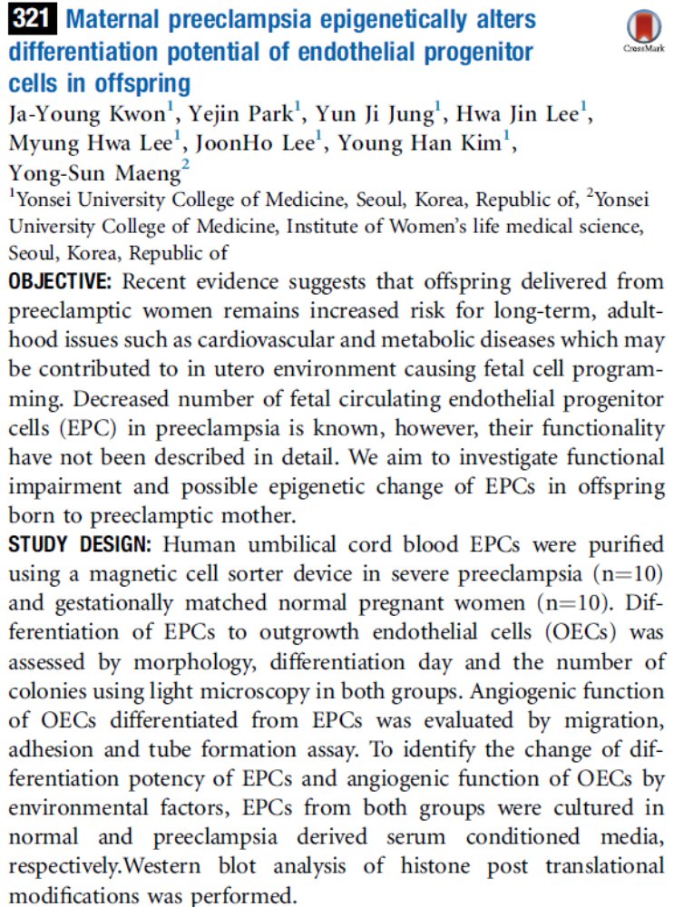
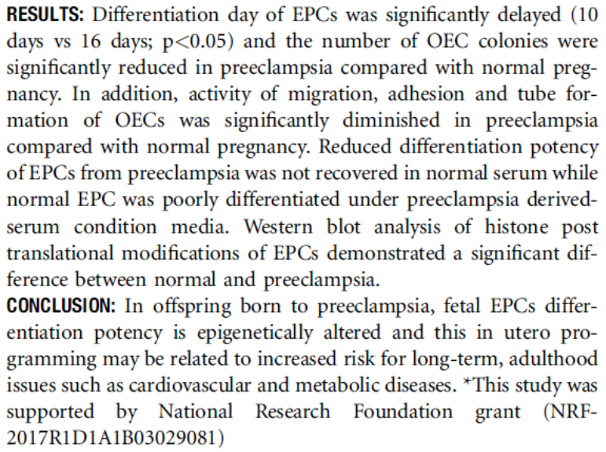
Decreased differentiation potency of fetal EPCs from preeclampsia
Park, et al. (2018)
- Poster presentation at 38th SMFM pregnancy meeting
- Pregnancy Hypertens (In press)
Notes:
3 실제 저희 실험실에서 나온 논문으로 preeclampsia에서 endothelial progenitor cell
기능이 감소하는 것을 확인하였습니다.

Slide 4
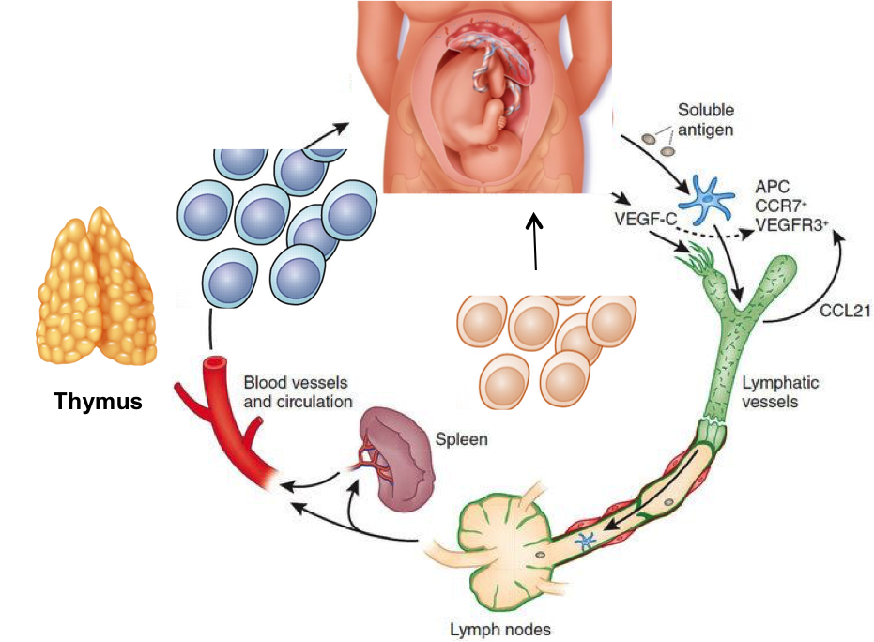
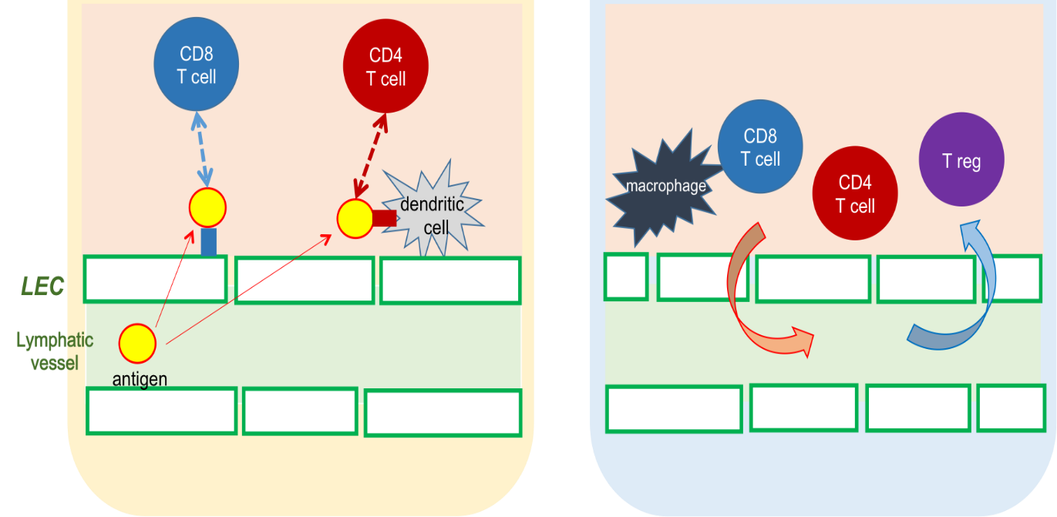
Lymphatic vasculature is important to immunity
Facilitate Antigen & APC entry into for Ag presentation to LNs and Thymus
Immune cell trafficking and induce T cell tolerance
Notes:
5. lymphangiogenesis는 면역기능에 중요한 역할을 합니다. 또한 fluid homeostasis and lipid absorption을 유지하게 합니다.
inflammatory response 에서 antigen과 antigen progenting cell 은 immun system 들어가 immune cell을 trafficking 하며 T-cell tolerance를 유도합니다.

Slide 5
Abnormal lymphangiogenesis may induce fetal inflammatory condition
Autoimmune diseases
Obesity
Diabetes
Chronic inflammatory disease
Notes:
6. abnormal lymphangiogenesis 는 아토피, 비만, 당뇨 ,만성염증 질병을 유발합니다.
lymph system은 사람의 면역의 기능도 조절하기 때문에 PE에서 태어난 아기에게 면역질환이 발생하는 것은 태아가 in utero에서 PE-LEPC의 기능이 감소되어 생기는 것이라고 생각하였습니다.

Slide 6
Objective
To investigate the difference in differentiation and function of lymphatic endothelial progenitor cell (LEPC)s from normal and preeclamptic pregnancy
Notes:
7. 그래서 저희는 실험으로 1) human cord blood에서 lymphatic endothelial progenitor cell 이 있는지에 대한 확인과
2) normal and preeclamptic pregnancy에서 lymphatic endothelial progenitor cell 의 기능을 알아보고자 하였습니다.

Slide 7
Material and Methods
Materials
* Human umbilical cord blood sample collection
- Gestational weeks : 33+6 weeks ~ 38+1 weeks (median 35+5 weeks)
- Normal (n=10) vs. Preeclampsia (n=10)
* Diagnostic criteria of Preeclampsia
High blood pressure | >140/90 mmHg after 20 weeks of gestation
Proteinuria | Dipstick +1, UPCr > 0.3, 24hr urine protein > 300mg
Thrombocytopenia | PLT count < 100,000
Renal insufficiency | sCr > 1.1mg/dL or doubling
Impaired liver function | At least twice normal concentration of AST/ALT levels
Pulmonary edema
Cerebral or visual symptoms
ACOG (2013)
Notes:
8. 1) 임신33주~38주인 normal –개 pre –개를 human cord blood 에서 수집하였습니다.
2) lepc를 분리하기 위해 cord blood에서 density gradient를 이용하여 MNC를 분리합니다. 분리된 MNS에서 MACS로 이용하여 VEGFR3+/POD+/ CD11b+ 인 LEPC만 분리합니다.
3) 방법으로는 lepc의 differentiation과 function을 보기위해 이러한 실험들을 수행하였습니다.

Slide 8
Material and Methods
Methods
Isolation and cultivation of LEPCs
- Lymphatic endothelial progenitor cell markers (VEGFR3+/Pod+/CD11b+)
LEPC differentiation assay
LEC function assay
  Tube formation assay
  Migration assay
  Cell proliferation assay
  Wound healing assay
  Adhesion assay
  VE-cadherin internalization assay
  Permeability assay
  3D spheroid assay
LEPC Matrigel plug assay (in vivo)
Notes:
8. 1) 임신33주~38주인 normal –개 pre –개를 human cord blood 에서 수집하였습니다.
2) lepc를 분리하기 위해 cord blood에서 density gradient를 이용하여 MNC를 분리합니다. 분리된 MNS에서 MACS로 이용하여 VEGFR3+/POD+/ CD11b+ 인 LEPC만 분리합니다.
3) 방법으로는 lepc의 differentiation과 function을 보기위해 이러한 실험들을 수행하였습니다.

Slide 9
Result

Slide 10
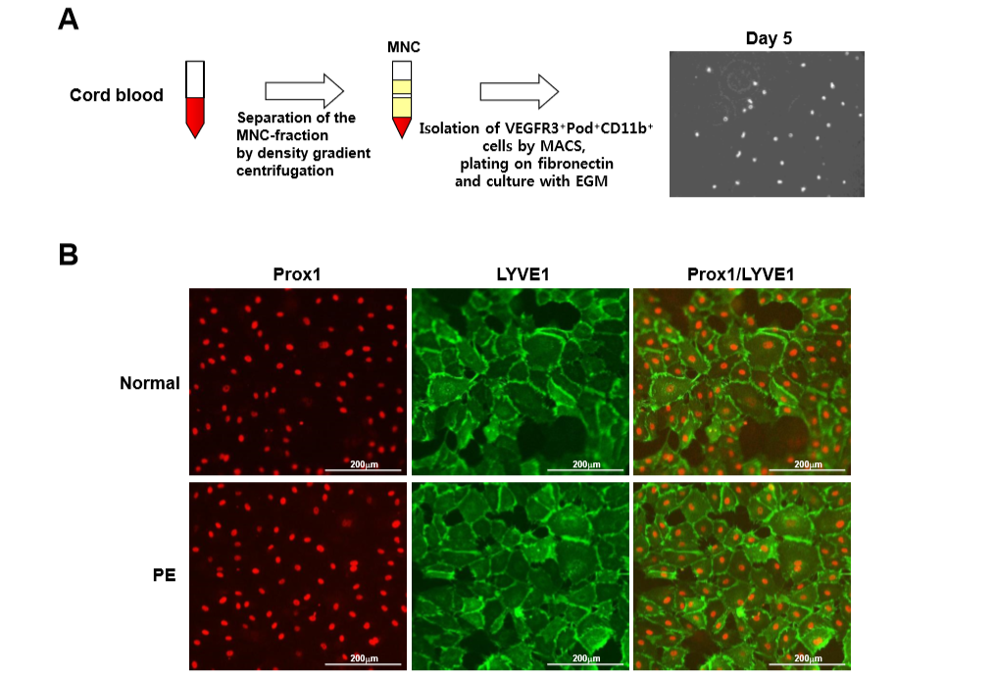
Isolation of VEGFR3+/Pod+/CD11b+ LEPCs
Notes:
9. 다음은 결과입니다. Lymphatic marker를 이용하여 nor과 PE에서 모두 LYMPHATIC ENDOTEHLIAL CELL로 분화가 된 것을 확인 할 수 있었습니다.

Slide 11
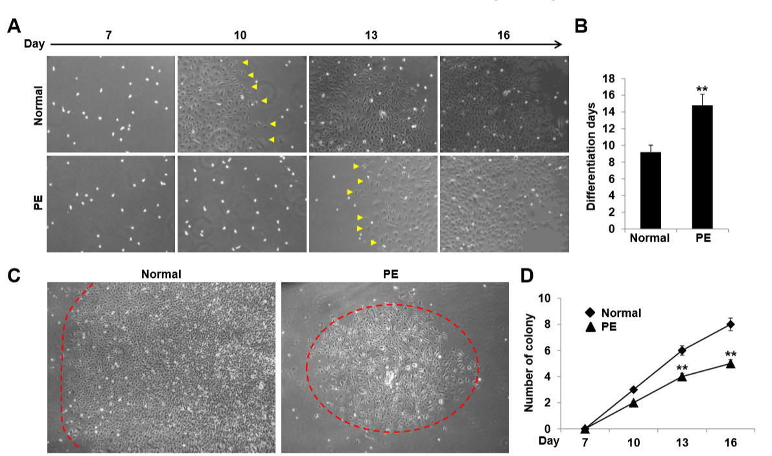
PE – LEPCs exhibit decreased differentiation potency
**p < 0.01
Notes:
10. Nor-lymphatic endoehtelial progenitor cell 에서 lymphatic endothelial cell 로 10일째 분화되었고 pe는 13일째 분화되었습니다. 이는 nor에 비해 pe에서 분화속도가 늦어지는 것을 확인 할 수 있었으며 Lec로 분화된 Colony수와 크기가 적은 것을 확인 할 수 있습니다.

Slide 12
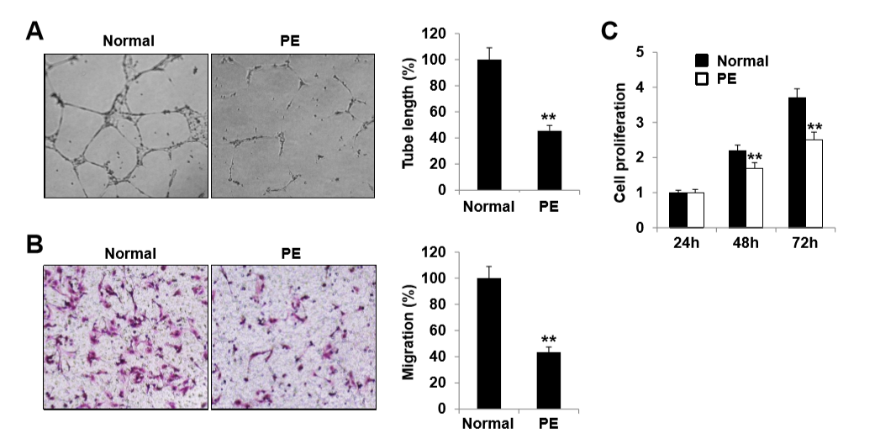
Lymph-angiogenic function was decreased in PE - LECs
**p < 0.01
**p < 0.01
**p < 0.01
Notes:
11. lymph-angiogenic function을 보기위해 in vitro에서 tube formation , migration, cell proliferation assay를 수행하였습니다. 그 결과 pe에서 모두 감소가 된 것을 확인 할 수 있었습니다.

Slide 13
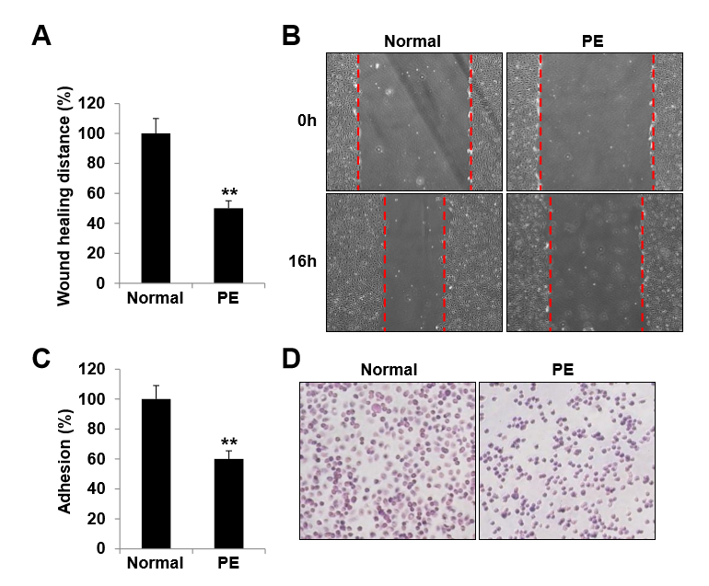
PE – LECs reduced wound healing and adhesion activity
**p < 0.01
**p < 0.01
Notes:
12. 이동력과 부착력을 보기위해 wound assay, adhesion assay를 수행하였습니다. 그 결과 pe에서 모두 감소가 된 것을 확인 할 수 있었습니다.

Slide 14
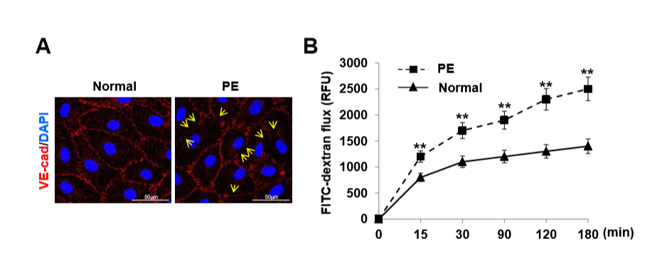
PE- LECs increased permeability by disorganizing lymphatic VE-cadherin junctions
Notes:
13. cell to cell 사이의 투과성을 보기위해 ve-cadherin internalization assay, permeability assay를 수행하였습니다. 그 결과 pe에서 cell to cell의 bric down이 되었으며 투과성이 증가된 것을 볼 수 있었습니다.

Slide 15
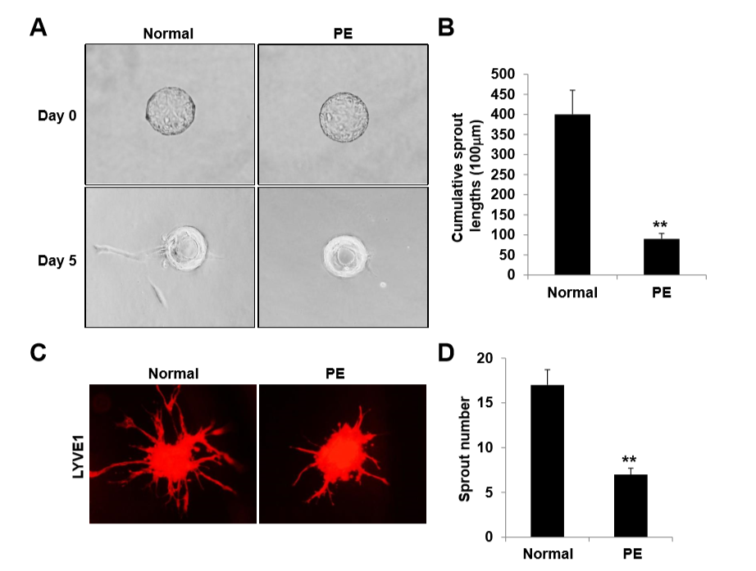
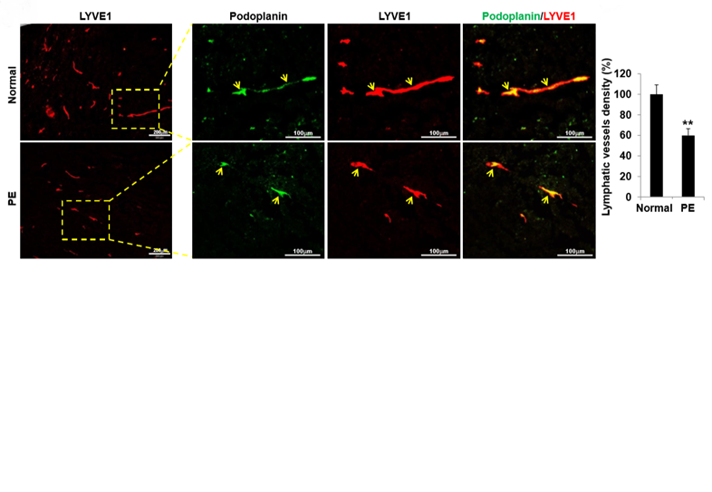
PE- LEPC induced decreased LEC differentiation and lymphatic vessel formation in vivo
E
F
**p < 0.01
Notes:
15. 마지막으로 in vivo에서 lymphatic vessel formation을 보기위해 matrigel plug assay를 하였습니다. 그 결과 normal matigel에서 LEPC가 LEC로 분화되어 lymphatic veseel을 잘 형성 하였고 반면에 pe에서는 LEPC가 LEC로 분화가 잘 되지 않았으며 lymphatic vessel 형성도 감소된 것을 확인 할 수 있었습니다.

Slide 16
Conclusion
Differentiation potency of LEPCs to LECs was reduced in preeclampsia
Lymph-angiogenic function of LECs was significantly diminished in preeclampsia in vitro and in vivo.
Notes:
16. 결론입니다. pe에서 LEC에 대한 LEPCs의 분화능이 감소하였습니다.
또한 preeclampsia -LECs는 invitro및 invivo 에서 lympha-angiogenic 기능이 감소하였습니다. 그래서 pe에서 태어난 아기가 혈관질환, 림프관련 질환들이 많은데 자궁 내 에서 pe-LEPC 기능이 저하되어 생기는게 아닌가 추측하며 추가적인 연구가 필요합니다.

Slide 17



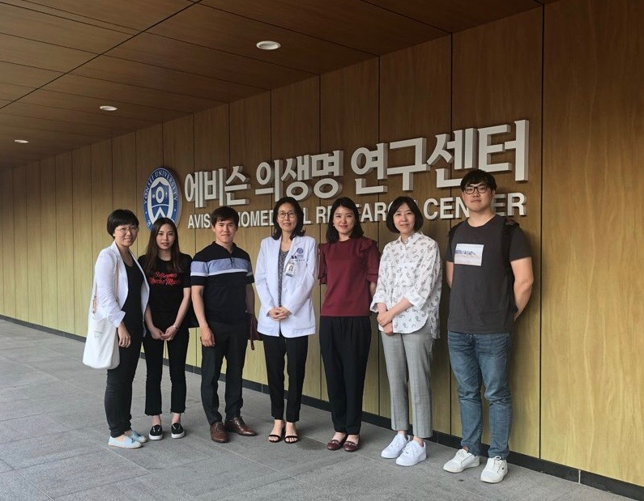
Special thanks to…..
Placenta-derived stem cell and genome research lab
Yonsei University College of Medicine
**The research was supported by National Research Foundation of Korea NRF-2017R1D1A1B03029081

